Slide 1
L’IA générative dans la pratique de veille : une approche prudente et raisonnée
Mélanie Mantopoulos
Consultant
Geneva Intelligence

Slide 2
PRÉSENTATION
Geneva Intelligence est un cabinet d’intelligence économique, établi à Genève depuis 2013. Nous mettons notre expertise, notre réseau international et les meilleurs outils d’intelligence artificielle au service de vos enjeux stratégiques.
Tant en Suisse qu’à l’international, nous accompagnons des grands groupes et des PME, ainsi que des institutions publiques et d’intérêt général de tous secteurs d’activité :
Agri-Food & Supply Chain
Horlogerie
Cabinets d’avocats
Construction, génie civil et immobilier
Digital, nouvelles technologies (Blockchain, IoT...)
Banques et fonds d’investissement
Energie et environnement
IT et éditeurs de logiciels
Organisations faîtières et Chambres de commerce
Transport et mobilité
Santé, pharmaceutique
Et biotechnologie
Organisations internationales et ONG
Industrie mécanique
Agences de communication et
marketing
Institutions académiques et éducation

Slide 3
NOTRE VALEUR AJOUTÉE
Formée aux sciences de l’information et à l’intelligence économique, notre équipe est flexible, dynamique et hautement qualifiée pour servir vos enjeux stratégiques.
Notre valeur ajoutée réside dans :
Notre expertise métier : Tous nos consultants ont suivi une formation initiale de niveau master, complétée par une spécialisation en intelligence économique. Nos méthodologies sont par ailleurs régulièrement mises à jour.
Notre réseau et partenariats de confiance : Notre expérience nous a permis de développer un réseau conséquent en Suisse, mais également à l’international, et nous permet d’avoir des informations de première main, grâce à l’expertise locale de nos contacts et partenaires.
Nos capacités linguistiques : Plus de cinq langues en interne et bien plus via nos partenaires.
Un large panel d’outils spécialisés payants à disposition de nos consultants pour la qualité des livrables
Des bases de données
Des outils de veille
Des outils de cartographie
Notre disponibilité et notre réactivité : Passionnés par notre métier, nous nous distinguons par notre réactivité et notre disponibilité pour nos clients.
Nos standards de qualité : Tous nos livrables sont soumis à un strict contrôle qualité avant d’être remis aux clients.
UNE EXPERTISE RECONNUE ET RENOMMÉE DEPUIS 2013

Slide 4
EXPERTISE ET VALEURS
Notre expertise s’articule autour de quatre grands champs d’action :
Renseignement d’affaires
Études et analyses stratégiques
Veille stratégique
Accompagnement à la négociation
NOS VALEURS
Confidentialité
Intégrité
Adaptabilité
Réactivité

Slide 5
L’IA GENERATIVE CHEZ GENEVA INTELLIGENCE

Slide 6
TYPOLOGIE DE NOS CLIENTS
Nos clients et les interrogations face à l’IA générative.
PME/TPE
Grandes entreprises
Institutions publiques et parapubliques
Université
Concernant l’IA, nos clients ont aujourd’hui des interrogations :
Comment utilisez-vous l’IA générative dans les mandats ?
Quelles sont les précautions que vous prenez ? Quels sont les risques ?
Quelle est la valeur ajoutée ?
L’utilisation de l’IA est-elle systématique ?

Slide 7
L’IA GÉNÉRATIVE CHEZ GENEVA INTELLIGENCE
Le principal outil utilisé chez Geneva Intelligence est Chat GPT 4 payant.
Pourquoi ?
ChatGPT est l’IA générative la plus connue
ChatGPT 4 offre :
Une compréhension contextuelle améliorée par rapport à ChatGPT 3.5.
Une flexibilité d’utilisation
Une plus grande capacité à comprendre et à produire des réponses
IA entrainée sur un nombre conséquent de données et donc obtient plus de résultats
Une capacité à traiter des images
Geneva Intelligence a, aujourd’hui, la volonté d’aller plus loin avec l’IA générative en se dotant un outil de veille proposant bientôt ce service :
Cette IA se voudra notamment plus sécurisée. Point essentiel pour notre activité.

Slide 8
LES BONNES PRATIQUES SELON GENEVA INTELLIGENCE

Slide 9
LES BONNES PRATIQUES SELON GENEVA INTELLIGENCE
Ne pas réaliser ses recherches uniquement avec l’IA
Ne pas utiliser les «vrai» noms
Poser des questions généralistes
Vérifier la localisation du serveur de l’IA générative
Les bonnes pratiques et les mises en garde sont importantes pour éviter toute fuite de données sensibles et prévenir des problèmes plus conséquents.
Ne pas baser une analyse uniquement sur l’IA
Vérifier les informations données par l’IA
Ne pas mentionner d’informations confidentielles
Vérifier les sources
Ecrire des prompts efficaces et pertinents
Faire attention à la formulation des prompts pour interroger l’outil

Slide 10
Focus sur la réalisation des prompts
La qualité du prompt influe directement sur la qualité de la réponse de l'IA, car c'est le moyen de communication avec l'outil conversationnel. Ainsi, un prompt de mauvaise qualité entraînera une réponse de même niveau. Il est crucial que ce dernier soit de qualité :
Permettant d’éviter les incompréhensions
Améliorant la pertinence des réponses
Représentant un gain de temps conséquent
Comment réaliser un prompt de qualité
Un prompt de qualité = résultats pertinents
Avoir une idée précise de notre objectif et nos besoins
Fournir un maximum de contexte pour obtenir des réponses précises
Utiliser des mots spécifiques et un lexique en adéquation avec le sujet
Ne pas hésiter à donner des exemples concrets déjà réalisés
Faire plusieurs tests pour obtenir le résultat souhaité

Slide 11
CAS D’USAGE

Slide 12
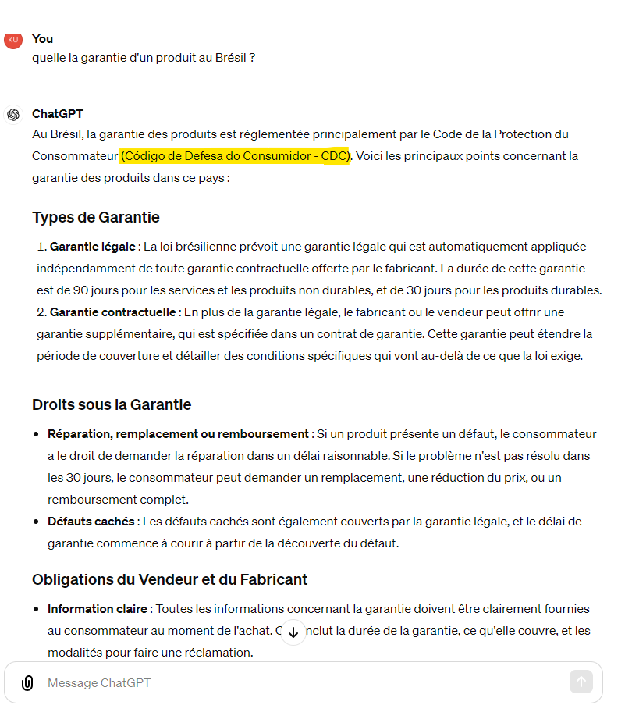
CAS D’USAGE 1 : Recherche de réglementations internationales
Exemple de recherche
Règlementations internationales :
Temps conséquent de recherche
Nombre important de sources
Barrière de la langue
Sujet peu confidentiel
Pour un industriel, nous réalisons une veille douanière et règlementaire trimestrielle, collectant toutes les dernières actualités/changements pouvant impacter l’activité commerciale de notre client.
L’aide d’une IA générative permet de comprendre plus rapidement les grandes lignes d’une règlementation via des éléments de réponse donnés par l’IA et de trouver les sources officielles plus efficacement.

Slide 13
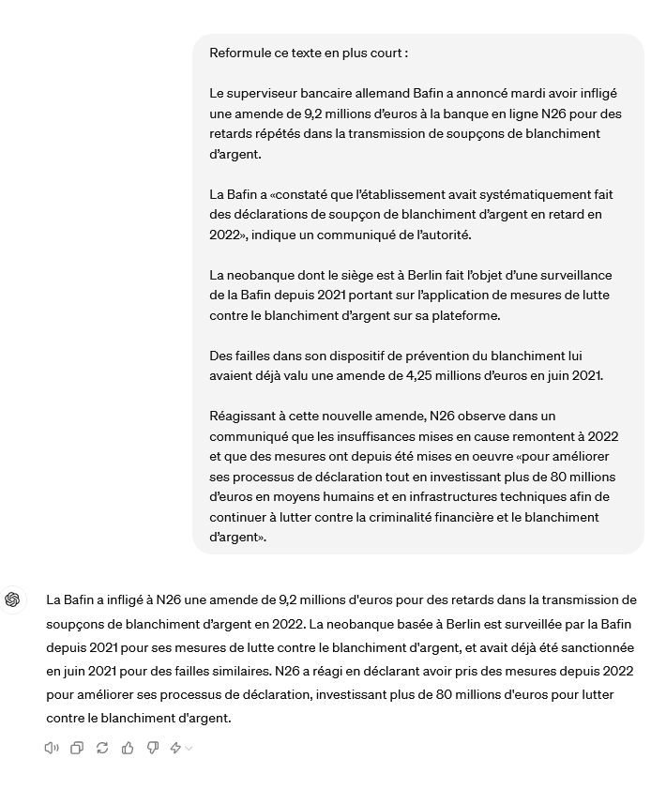
CAS D’USAGE 2 : Veille bancaire
Exemple de reformulation
Reformulation et traduction :
Raccourcir un texte long
Trouver, de manière relativement efficace, les points clefs du texte
Reformuler une phrase
Traduire un texte (même si cet outil n’est pas forcément le plus efficace)
La veille bancaire est une veille hebdomadaire que nous réalisons pour notre client. Le volume d’informations peut se révéler conséquent et chronophage.
L'intelligence artificielle offre la possibilité de rapidement reformuler et/ou traduire des textes, ce qui permet un gain de temps considérable. De plus, elle peut être utilisée pour modifier la formulation ou les mots d'un texte afin d'améliorer son esthétique.

Slide 14
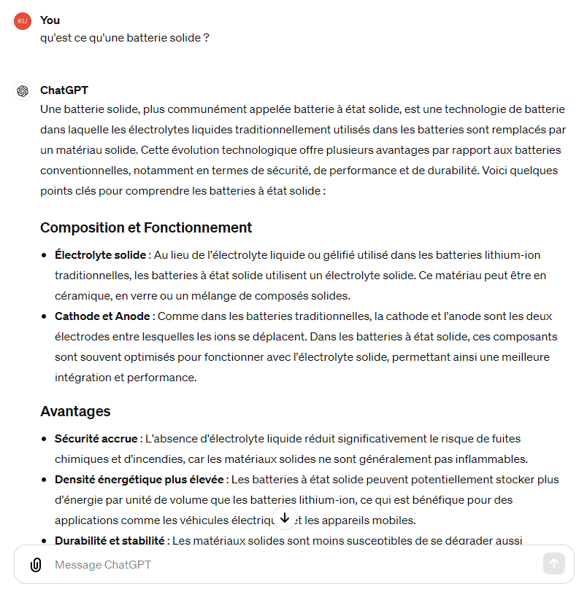
CAS D’USAGE 3 : Nouveau projet de veille / études analytiques
Contextualiser un nouveau sujet :
Besoin de comprendre rapidement une technologie / sujet
Évaluer le volume d’informations disponible
Comprendre les premiers enjeux
Identifier des sources d’information
Déterminer des mots-clés de recherche
Dans le cadre de l’élaboration d’une offre commerciale ou le démarrage d’un nouveau projet de veille pour un client, nous avons besoin de réaliser des recherches préliminaires permettant de déterminer le scope et bien comprendre les enjeux du client.
L’aide d’une IA générative permet de comprendre en quelques lignes les premiers enjeux d’une technologie, son fonctionnement, ses avantages et inconvénients et les perspectives qui permettent dans un premier temps de pré-évaluer le scope de l’étude et les recherches à mener.

